Slide 1
Д р у ж б а

Slide 2
Что такое дружба?
Дружба - это бескорыстная приязнь.
( В.И. Даль)
( ПРИЯЗНЬ - хорошее, благожелательное отношение, доброе чувство, испытываемое к кому–либо)

Slide 3
Главное правило Дружбы:
Дружба должна быть бескорыстной, за дружбу не надо платить.

Slide 4
Законы дружбы:
1. Доверять другу.
2. Делиться новостями, успехами и неудачами.
3. Уметь хранить чужие секреты.
4. Радоваться вместе с другом его успехам.
5. Предлагать свою помощь, а не ждать просьбы о помощи.
6. Стараться, чтобы другу было приятно в твоём обществе, не создавать неловких ситуаций.
7. Защищать друга.
8. Не критиковать друга в присутствии других людей.
9. Уважать права друга иметь других друзей, кроме тебя.
10. Всегда выполнять свои обещания.

Slide 5
Настоящий друг
ДРУГ - это тот человек, который тревожится, волнуется, переживает и радуется за своего друга, т. е. несет ответственность за другого.
добрый
общительный
скромный
отзывчивый
доброжелательный
верный
бескорыстный

Slide 6
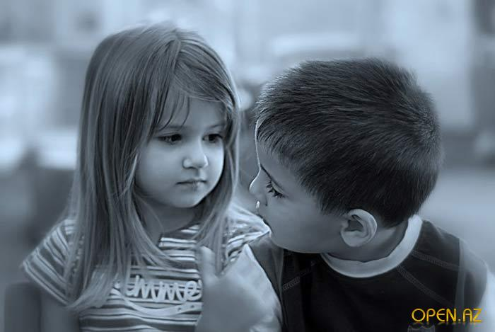
кАк найти друга?
Чаще улыбайся.
Никогда не улыбайся.
Умей выслушать друга.
Я, я, я!!!
Здравствуй, Витя!
Привет, «Кузнец»!

Slide 7
Советы:
1. Чаще улыбайся!
2. Умей выслушать друга!
3. Называй друга по имени!
4. Совершив ошибку, признай и исправь её!

Slide 8
Пословицы о дружбе
Человек без друзей, что дерево без корней.
Нет друга – ищи, а нашел – береги.
Дружба крепка не лестью, а правдой и честью.
Дружба как стекло: разобьешь – не сложишь.
Скажи мне кто твой друг, и я скажу кто ты.
Не тот друг, кто на пиру гуляет, а тот, кто в беде помогает.
Друг спорит, а враг поддакивает.

Slide 10
Наш дружный класс

